Slide 1
PENGANTAR ILMU TEKNIK SIPIL
BIDANG KEAHLIAN STRUKTUR

Slide 2
APA SAJA PEKERJAAN DI TEKNIK SIPIL ?
Insinyur sipil
Ahli struktur
Ahli konstruksi
Manajemen konstruksi
Surveyor
Perencana sumber daya air
Ahli teknik jalan raya
Ahli perencana sistem transportasi
Ahli geoteknik
dll

Slide 3
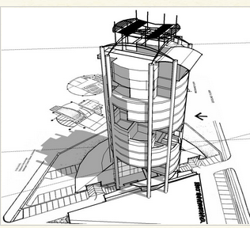
DEFINISI KONSTRUKSI
Dari Bahasa Inggris -- Construction
Yang artinya membangun
Konstruksi bangunan berarti suatu cara atau teknik membuat/mendirikan bangunan agar memenuhi syarat kuat, awet, indah, fungsional dan ekonomis.

Slide 4
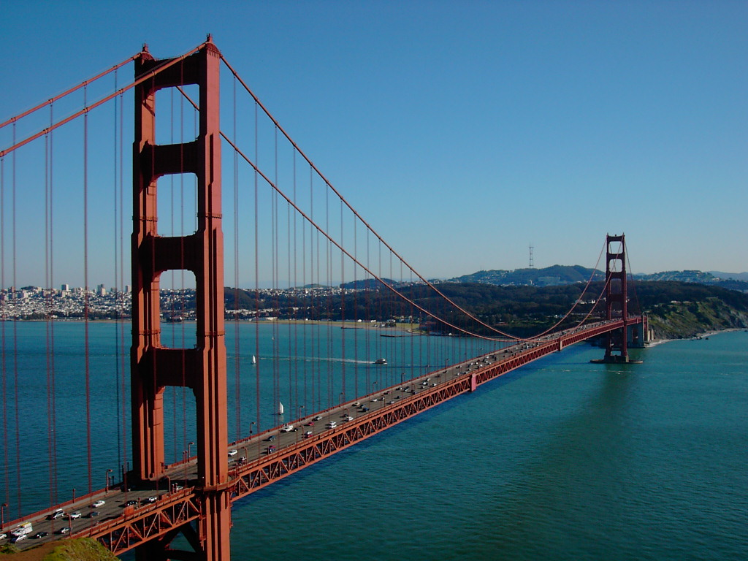
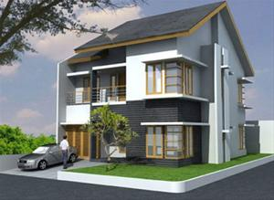
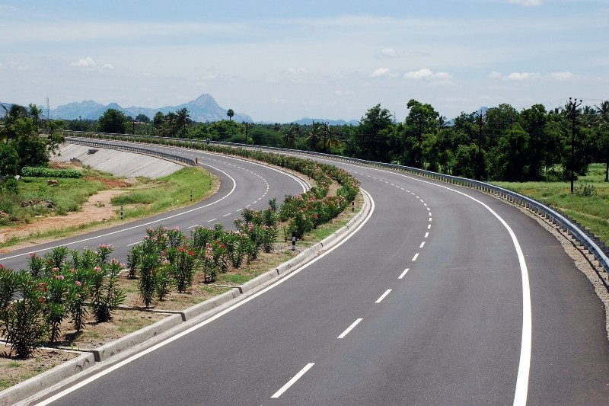
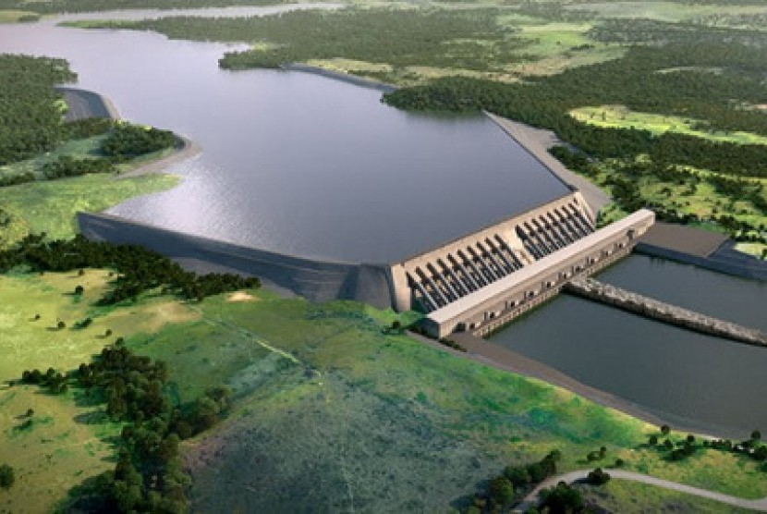
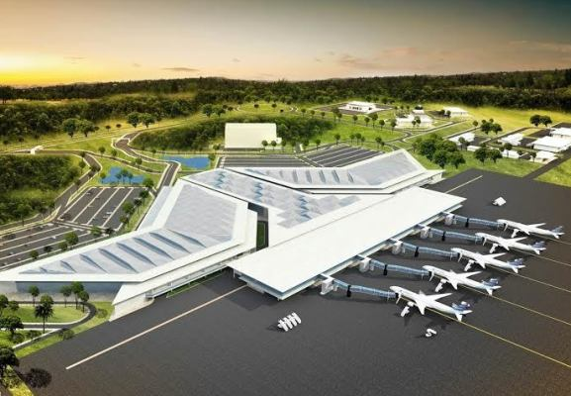
jenis –jenis bangunan Teknik Sipil

Slide 5
SYARAT KONSTRUKSI YANG BAIK
KUAT DAN AWET
FUNGSIONAL
INDAH
HYGIENIS
EKONOMIS

Slide 6
SISTEM BANGUNAN
didefinisikan sebagai suatu susunan bagian-bagian yang saling berhubungan atau saling tergantung satu sama lain yang membentuk sebuah kesatuan kompleks dan berlaku untuk satu fungsi. Sebuah bangunan dapat diartikan sebagai wujud fisik dari beberapa sistem dan subsistem yang saling berhubungan, terkoordinasi, terintegrasi satu sama lain sekaligus dengan wujud tiga dimensinya, serta organisasi spasialnya secara utuh.

Slide 7
SISTEM STRUKTURAL
Sistem struktural sebuah bangunan dirancang dan dikonstruksi untuk dapat menyokong dan menyalurkan gaya gravitasi dan beban lateral ke tanah dengan aman tanpa melampaui beban yang diizinkan atau yang dapat ditanggung oleh bagian­-bagian sistem struktur itu sendiri..

Slide 8
BAGIAN DARI SISTEM STRUKTURAL
struktur bawah adalah struktur dasar yang membentuk fondasi sebuah bangunan.
struktur atas adalah seluruh bagian struktur gedung yang berada di atas muka tanah (SNI 2002). Struktur atas ini terdiri atas kolom, pelat, balok,dinding geser dan tangga, yang masing-masing mempunyai peran yang sangat penting.

Slide 9
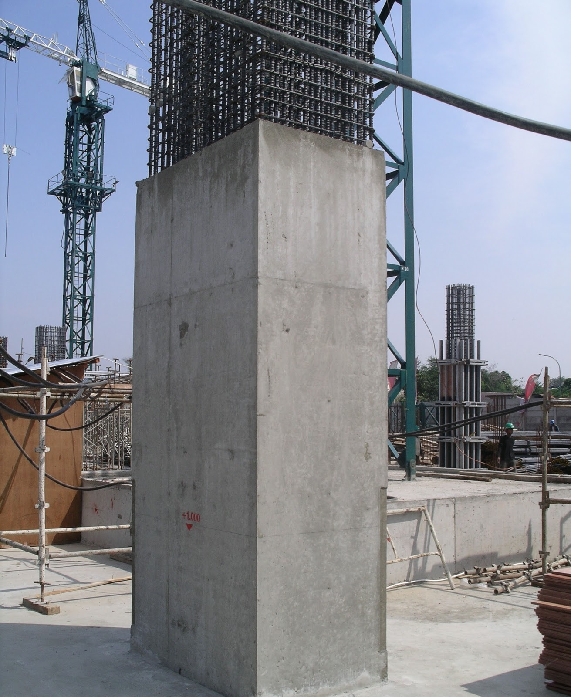
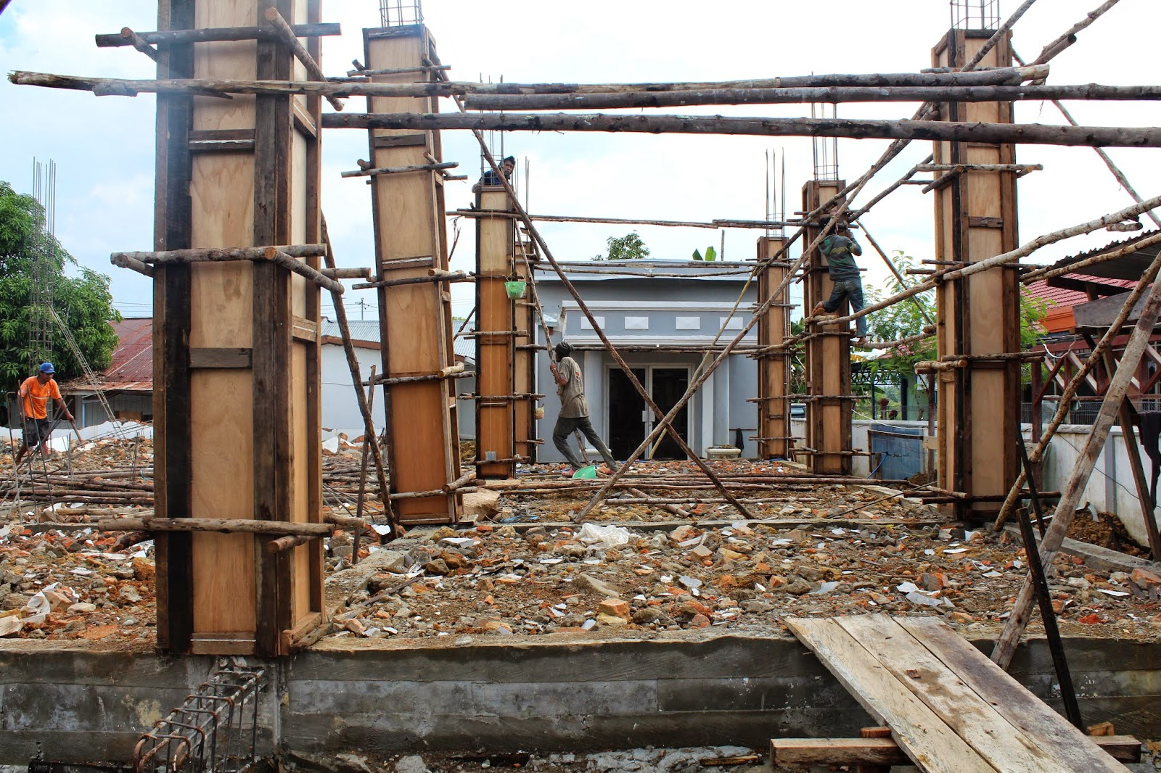
STRUKTUR ATAS (UPPER STRUCTURE)
KOLOM
SK SNI T-15-1991-03 mendefinisikan kolom adalah komponen struktur bangunan yang tugas utamanya menyangga beban aksial tekan vertikal dengan bagian tinggi yang tidak ditopang paling tidak tiga kali dimensi lateral.
Fungsi kolom :
sebagai penerus beban seluruh bangunan ke pondasi.
Struktur dalam kolom dibuat dari besi dan beton.
merupakan gabungan antara material yang tahan tarikan dan tekanan.
Besi adalah material yang tahan tarikan, sedangkan beton adalah material yang tahan tekanan

Slide 10
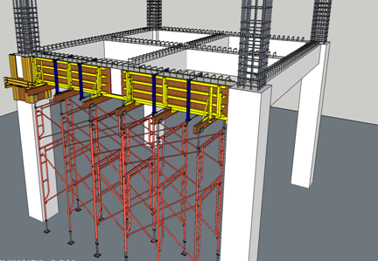
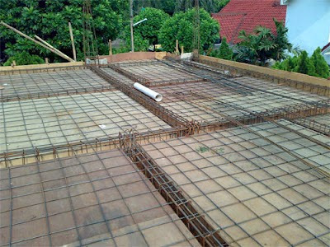
Balok juga merupakan salah satu pekerjaan beton bertulang. Balok merupakan bagian struktur yang digunakan sebagai dudukan lantai dan pengikat kolom lantai atas.
Fungsinya adalah sebagai rangka penguat horizontal
BALOK &
PELAT LANTAI
Plat lantai adalah lantai yang tidak terletak di atas tanah langsung, jadi merupakan lantai tingkat.
Plat lantai ini didukung oleh balok-balok yang bertumpu pada kolom-kolom bangunan

Slide 11
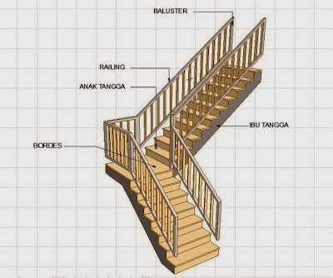
Tangga merupakan suatu komponen struktur yang terdiri dari plat, bordes dan anak tangga yang menghubungkan satu lantai dengan lantai di atasnya.
Tangga mempunyai bermacam-macam tipe, yaitu tangga dengan bentangan arah horizontal, tangga dengan bentangan ke arah memanjang, tangga terjepit sebelah (Cantilever Stairs) atau ditumpu oleh balok tengah., tangga spiral (Helical Stairs), dan tangga melayang (Free Standing Stairs).
TANGGA

Slide 12
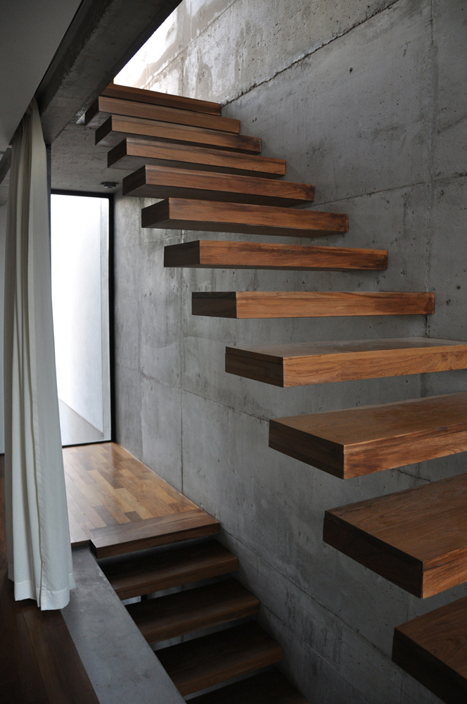
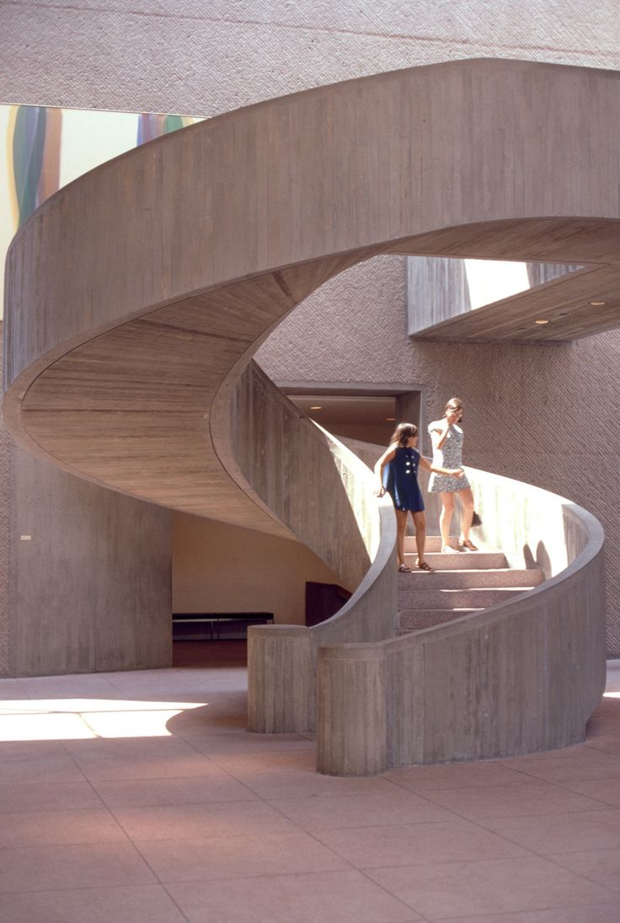
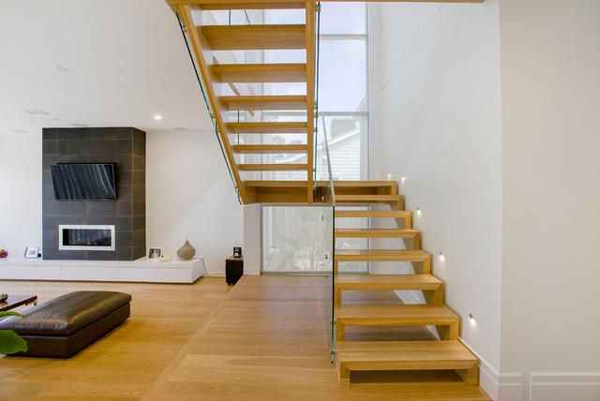
TANGGA
CANTILEVER STAIRS
FREE STANDING STAIRS
SPIRAL STAIRS

Slide 13
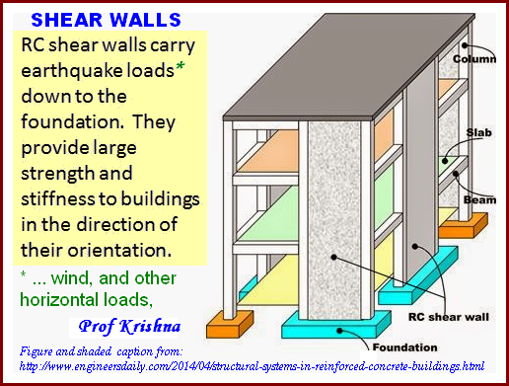
Dinding Geser (shear wall) adalah suatu struktur balok kantilever tipis yang langsing vertikal, untuk digunakan menahan gaya lateral.
Biasanya dinding geser berbentuk persegi panjang, Box core suatu tangga, elevator atau shaft lainnya.
UMUMNYA diletakkan di sekeliling lift, tangga atau shaft guna menahan beban lateral tanpa mengganggu penyusunan ruang dalam bangunan.
DINDINGGESER

Slide 14
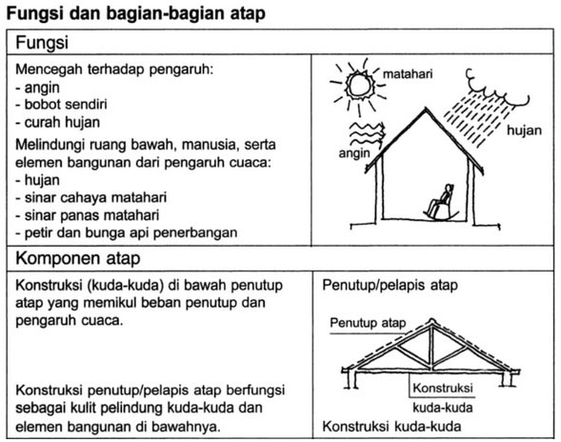
Atap adalah bagian yang paling atas dari suatu bangunan yang melindungi bangunan dan penghuninya , baik secara fisik maupun psikis
ATAP

Slide 15
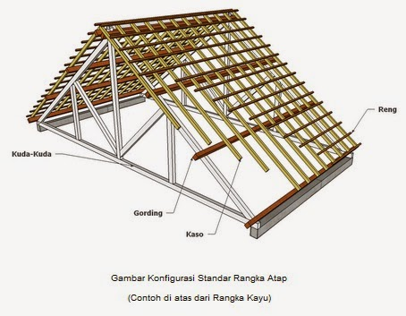
ATAP

Slide 16
STRUKTUR BAWAH ( LOWER STRUCTURE)
Pondasi (pancang, bore pile, telapak, dll)
Galian tanah
Pile cap dan sloof
Raft Fondation (jika ada)
Dinding penahan tanah / retaining wall
Waterproofing (umumnya waterproofing membrane atau integral)
Urug tanah kembali dan pemadatan tanah

Slide 17
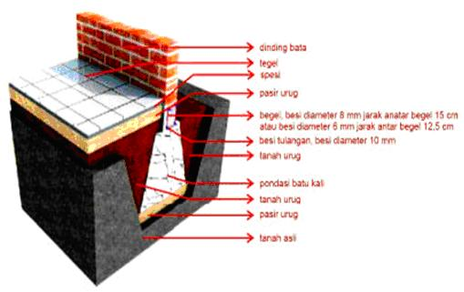
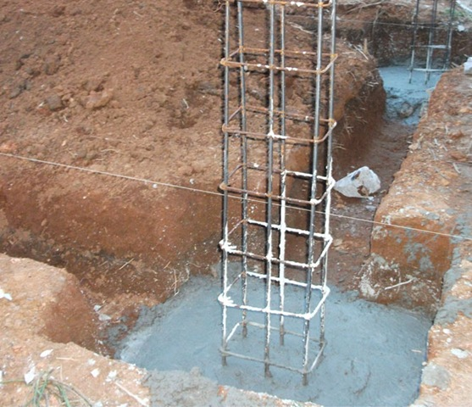
PONDASI
Pondasi adalah Struktur bagian bawah bangunan yang berhubungan langsung dengan tanah, atau bagian bangunan yang terletak di bawah permukaan tanah yang mempunyai fungsi memikul beban bagian bangunan lainnya di atasnya.

Slide 18
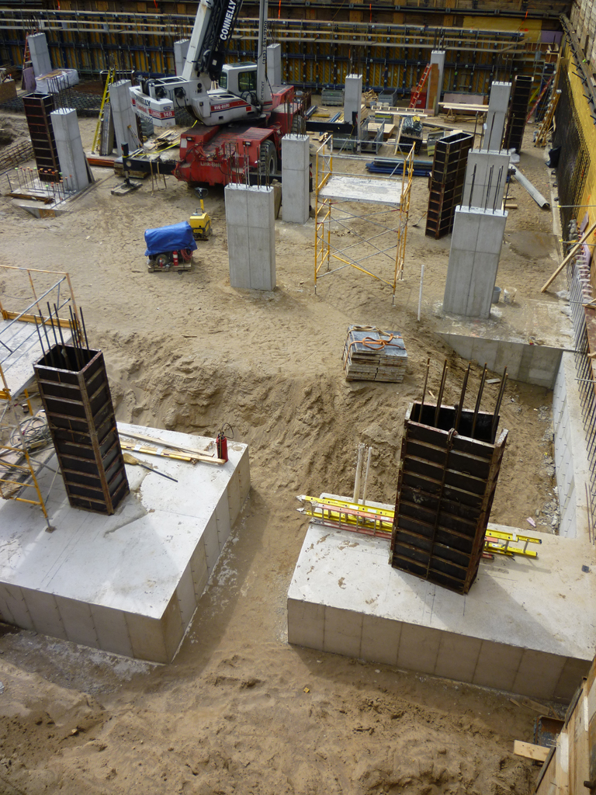
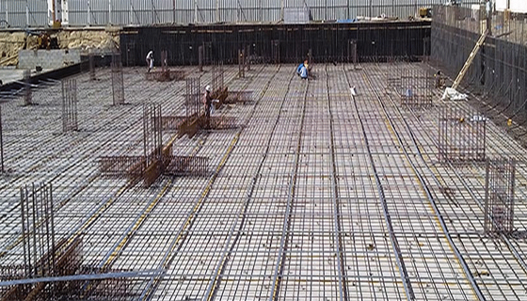
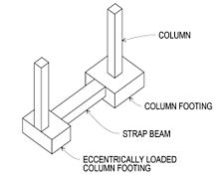
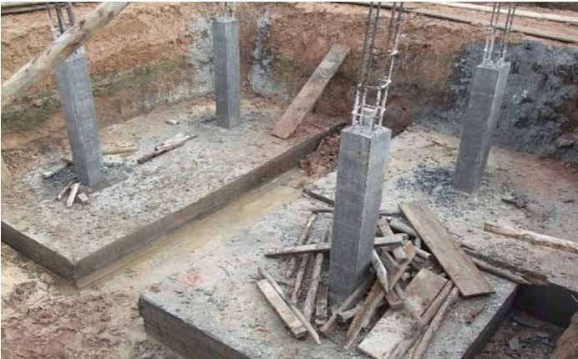
PONDASI DANGKAL (SHALLOW FOUNDATION)
MAT /RAFT FOOTING
SPREAD FOOTING
COMBINED FOOTING
STRAP OR CANTILEVER FOOTING

Slide 19
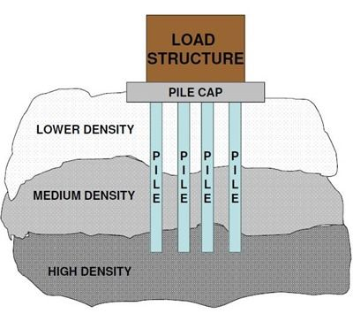
PONDASI DALAM (DEEP FOUNDATION)
Apabila lapisan atas berupa tanah lunak dan terdapat lapisan tanah yang keras yang dalam maka dibuat pondasi tiang pancang yang dimasukkan ke dalam sehingga mencapai tanah keras (Df/B >10 m), tiang-tiang tersebut disatukan oleh poer/pile cap

Slide 20
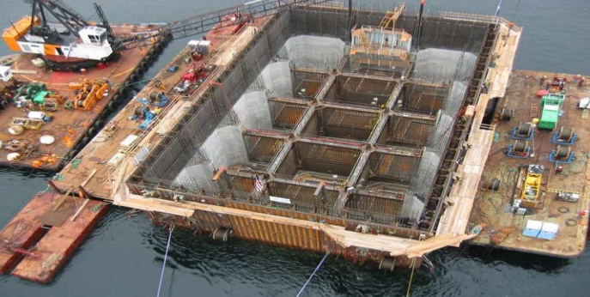
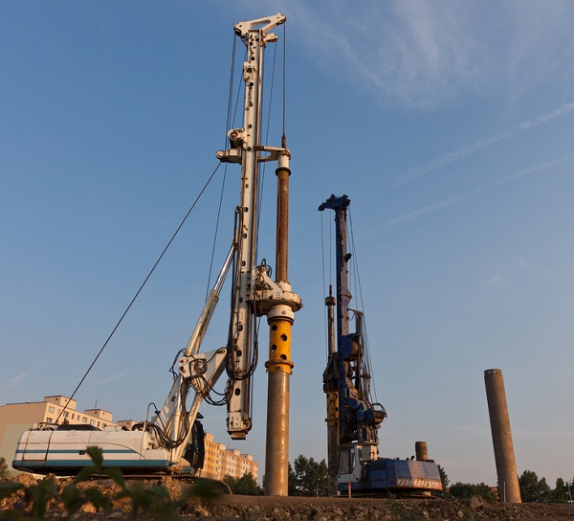
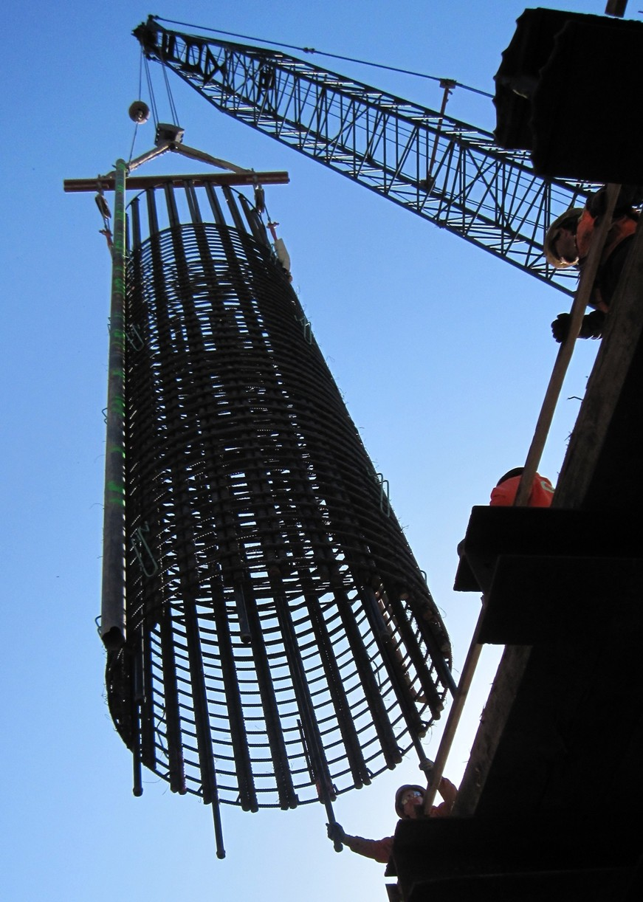
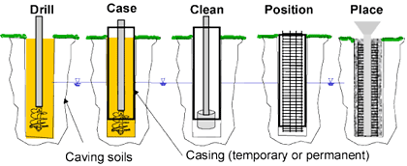
Piles(Tiang)– Pracetak, dipancang ke dalam tanah.
Drilled Shafts– Dibor lobang silindris dipasang tulangan dan dicor beton.
Caissons – Kotak(box) atau silinder dimasukkan ke dalam tanah dan diisi dengan beton.
caisson foundation
Pile foundation
Drilled foundation

Slide 21
GREEN CONSTRUCTION
GREEN CONSTRUCTION can be used interchangeably with green building or sustainable construction.
green construction means the use of resource-efficient and environmentally responsible processes in construction to ensure lifetime sustainability of the building. Primarily, the sustainability context of building implies building operations, site design, maintenance, repair, and demolition with the least harm on the environment.

Slide 22
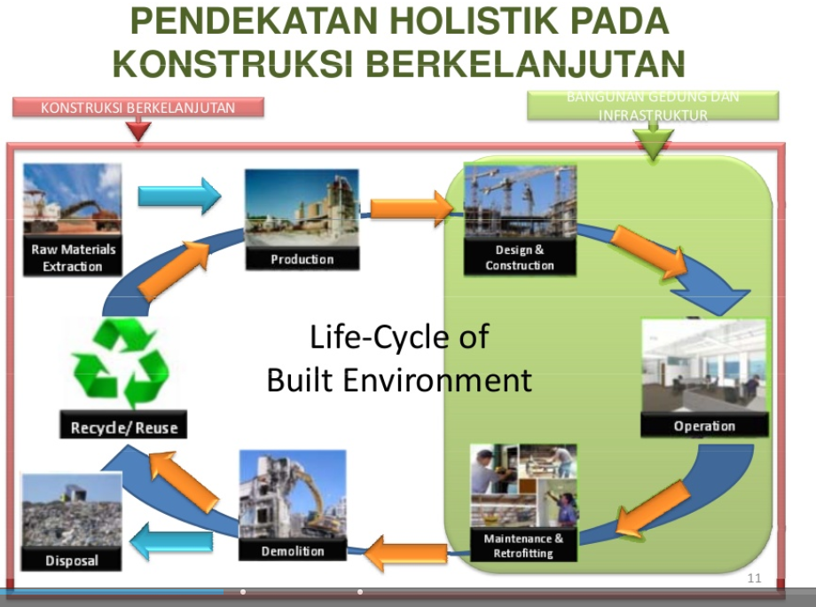

Slide 23
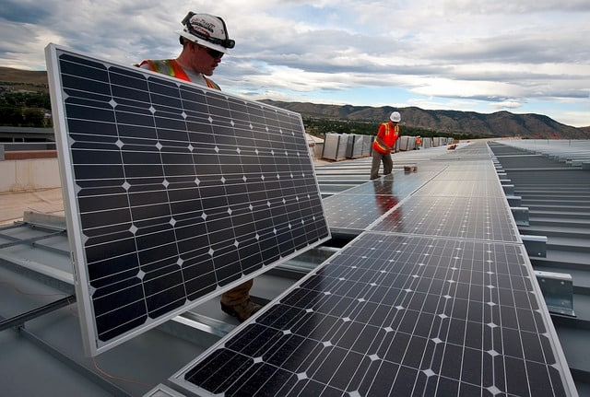
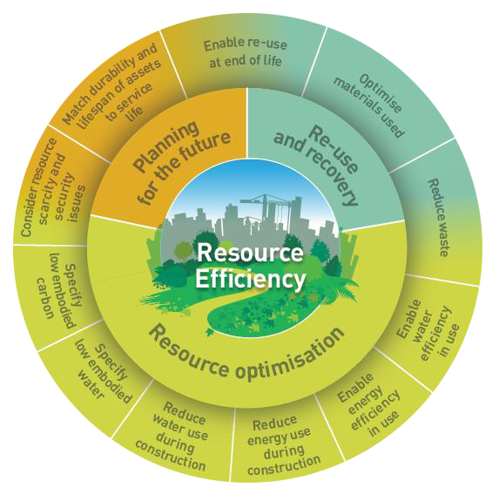
PENERAPAN GREEN CONSTRUCTION :
Solar Power
Sustainable resource sourcing

Slide 24
TUGAS KELOMPOK :
Buatlah review mengenai salah satu topik di bawah ini terkait materi Konstruksi :
Material konstruksi ramah lingkungan Kegagalan konstruksi gedung Jenis –jenis konstruksi bangunan gedung Tipe konstruksi atap | Konstruksi rumah sederhana Bangunan tahan gempa Dampak konstruksi terhadap lingkungan dll
Setiap kelompok harus memiliki topik yang berbeda
Setiap kelompok wajib asistensi minimal 1 kali
Luaran : poster ukuran A2

